Slide 1
登革熱知多少??
報告者:李侑諭
班級:五年忠班
指導老師:黃智光(阿光)

Slide 2
登革熱是什麼?
登革熱是一種過濾性病毒引起的急性傳染病。潛伏期為三至十四天。病徵包括三至五日的高燒、嚴重頭痛、肌肉及關節痛、眼窩後疼痛、噁心、嘔吐及出疹，病情嚴重者可出現出血及休克，甚至死亡。
真真真恐怖

Slide 3
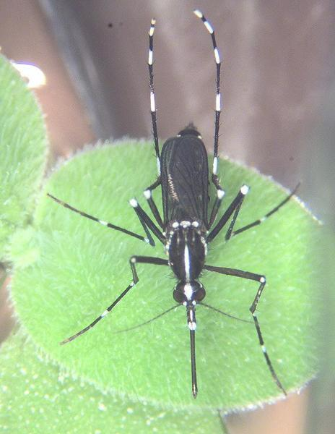
登革熱是怎樣傳播的?
登革熱病毒只可以透過蚊叮傳播，並不會由人直接傳染人。傳播此病的媒介白紋伊蚊在香港亦可見到。白紋伊蚊喜歡在日間叮人，尤其是日出後兩小時及日落前數小時。
白紋伊蚊
埃及斑蚊

Slide 4
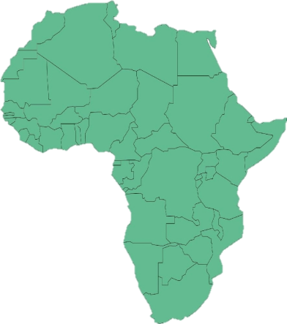
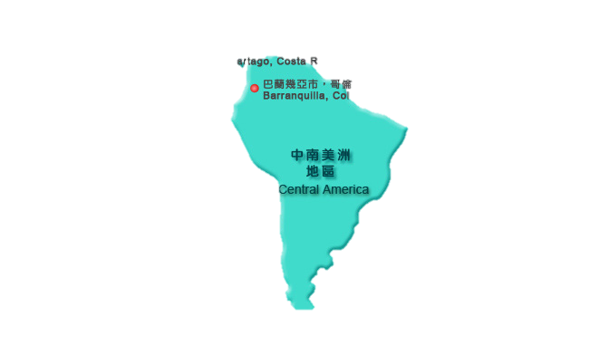
登革熱發生地區
亞州
非洲
中南美洲
大洋洲

Slide 6
看完這些文章有沒有學到知識啊!! 如果想學更多舊案下面的按鈕 報告完畢!!
到登革熱網站

